Slide 1
Tecnologías Aplicadas a la Mecatrónica 4.0
Introducción a Big Data y Machine Learning
Sesión6 – Image Recognition and Reinforcement Learning
Alejandro Hernandez: alejandro.hernandez.matheus@upc.edu

Slide 2


Digitalización en la Industria
MECATRÓNICA 4.0
Big Data y Machine Learning
Información Personal
Nombre: Alejandro Hernández Matheus
https://www.linkedin.com/in/alejandro-hernandez-matheus/
Centro: CITCEA-UPC (ETSEIB)
Email: alejandro.hernandez.matheus@upc.edu
Oficina 23.08 Edificio G, ETSEIB – Departamento de Ingeniería Eléctrica.
Campos de investigación: Congestiones en los sistemas de potencia, comunidades energéticas locales, optimización de demanda y flexibilidad. Aplicaciones de machine learning en redes eléctricas.

Slide 3
Calendario
Lunes | Martes | Miércoles | Jueves
28 | 29 | 30 | 1
5 | 6 | 7 | 8
12 | 13 | 14 | 15
19 | 20 | 21 | 22
VACACIONES
9 | 10 | 11 | 12
NOV
S1 – Introducción a Big Data y Machine Learning
S2 – Introducción a Python
S3 – Estadística descriptiva
S4 – Modelos de aprendizaje
supervisado (I): Clasificación
DICIEMBRE
S5 – Modelos de aprendizaje
supervisado (II): Regresión
S6 – Introducción a Image Recognition
ENERO
S7 – Modelos de aprendizaje no supervisado y repaso
S8 – Exámen

Slide 4
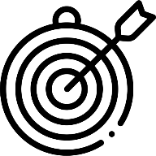
Objetivos de la sesión
Conocer otras ramas de la ciencia de datos
Conocer aplicaciones de reconocimiento de imágenes
Conocer el principio de aprendizaje reforzado y sus aplicaciones

Slide 5

Contenidos de la sesión
Image recognition y computer visión
Aplicaciones de computer vision
Aprendizaje reforzado
Ejemplos y aplicaciones de aprendizaje reforzado
Ejemplo práctico
5

Slide 6
Image Recognition y Computer Vision
Computer vision is a field of artificial intelligence that involves the use of machine learning algorithms and techniques to interpret and understand the visual world. Image recognition is a specific application of computer vision that involves the ability of a computer to recognize and classify objects, people, scenes, and other visual elements within an image or video.
The goal of computer vision and image recognition is to enable computers to interpret and understand the visual world in the same way that humans do, using a combination of machine learning algorithms, pattern recognition techniques, and image processing methods.
Some of the key techniques used in computer vision and image recognition include feature extraction, object detection, image classification, and object tracking. These techniques can be applied to a wide range of applications, including autonomous vehicles, security systems, medical imaging, and robotics.
In this class, we will introduce the fundamental concepts and techniques used in computer vision and image recognition, including the basics of machine learning, image processing, and pattern recognition. We will also discuss some of the key applications and challenges in the field, and explore some of the latest developments and innovations in computer vision and image recognition.
6

Slide 7
Image Recognition y Computer Vision
Computer vision es un campo de la inteligencia artificial que implica el uso de algoritmos y técnicas de aprendizaje automático para interpretar y comprender el mundo visual. El reconocimiento de imágenes es una aplicación específica de la visión por ordenador que implica la capacidad de un ordenador para reconocer y clasificar objetos, personas, escenas y otros elementos visuales dentro de una imagen o vídeo.
El objetivo de computer vision and image recognition es permitir que los ordenadores interpreten y comprendan el mundo visual del mismo modo que lo hacen los humanos, utilizando una combinación de algoritmos de aprendizaje automático, técnicas de reconocimiento de patrones y métodos de procesamiento de imágenes.
Algunas de las técnicas clave de la visión por ordenador y el reconocimiento de imágenes son la extracción de características, la detección de objetos, la clasificación de imágenes y el seguimiento de objetos. Estas técnicas pueden aplicarse a una amplia gama de aplicaciones, como vehículos autónomos, sistemas de seguridad, imágenes médicas y robótica.
7

Slide 8
Main keypoints
Computer vision involves the use of machine learning algorithms and techniques to interpret and understand the visual world.
Image recognition is a specific application of computer vision that involves the ability of a computer to recognize and classify objects, people, scenes, and other visual elements within an image or video.
Some of the key techniques used in computer vision include feature extraction, object detection, image classification, and object tracking.
Computer vision has a wide range of applications, including autonomous vehicles, security systems, medical imaging, and robotics.
There are several challenges in the field of computer vision, including the need for robust and accurate algorithms, the need for large amounts of data for training, and the need to handle variations in lighting, pose, and other factors.
Recent developments in computer vision include the use of deep learning algorithms, the use of large-scale datasets for training, and the integration of computer vision with other technologies such as augmented reality and virtual reality.

Slide 9
Main keypoints
Computer vision implica el uso de algoritmos y técnicas de aprendizaje automático para interpretar y comprender el mundo visual.
Image recognition es una aplicación específica de la visión por ordenador que implica la capacidad de un ordenador para reconocer y clasificar objetos, personas, escenas y otros elementos visuales dentro de una imagen o vídeo.
Algunas de las técnicas clave de la visión por ordenador son la extracción de características, la detección de objetos, la clasificación de imágenes y el seguimiento de objetos.
Los últimos avances en visión por ordenador incluyen el uso de algoritmos de aprendizaje profundo, el uso de conjuntos de datos a gran escala para el entrenamiento y la integración de la visión por ordenador con otras tecnologías como la realidad aumentada y la realidad virtual.

Slide 10
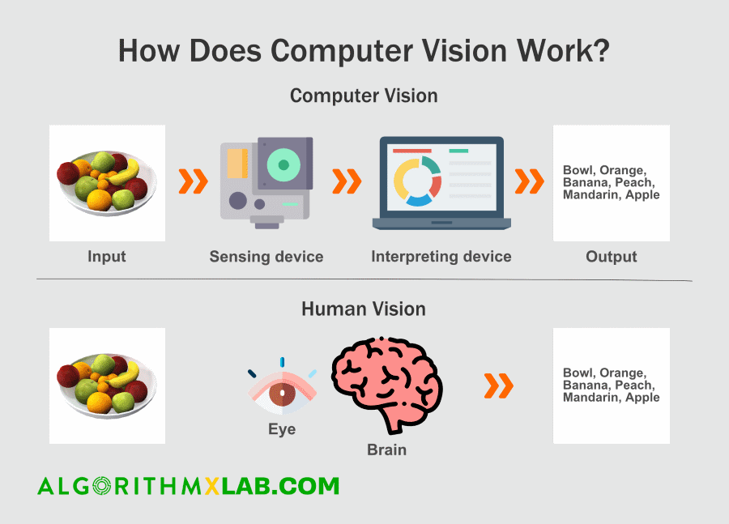
¿Cómo funciona?

Slide 11
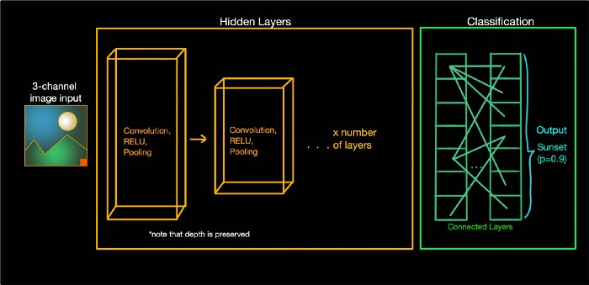
¿Cómo funciona?
Notes:
https://towardsdatascience.com/5-computer-vision-and-deep-learning-fundamentals-f2b5f697dde9
Computer Vision with Deep Learning
In a nutshell, Deep Learning is inspired and loosely modeled after neural networks of the human brain — where neurons are connected to each other, receives some input, and then fires an output based on weights and bias values. Common Computer Vision tasks that Deep Learning helps us with include— Image Classification, Localization/Saliency Detection, Object Identification, Detection and Tracking, Face Recognition, Scene Understanding, Image Generation and Image Analysis. Some of the most popular Deep Learning techniques (Supervised, Unsupervised, Semi-Supervised) include:
Convolutional Neural Network (CNN, or ConvNet),
Generative Adversarial Networks (GAN),
Deep Belief Networks (DBNs) and Deep Boltzmann Machines (DBMs),
Stacked AutoEncoders,
Deep Reinforcement Learning (DRL),
and many more. I’ll try to give a quick overview of how Convolutional Neural Network (CNN) works (to keep this article relatively short and easy-to-read). If you’d like to find out more about the other Deep Learning techniques, do try googling for them — GAN is really cool, it’s something people are using in an attempt to generate Art :) Anyways, here goes (CNN):
In a nutshell, it’s like passing through a series of digital images through a series of “stuff” (more specifically convolutional layer, RELU layer, POOLing or downsampling layer, and then a Fully-connected layer for example) that will extract and learn the most essential information about the images and then build the neural network model. Then, once this model is trained, we can pass a testing image through this model and if this model yields good results, it should be able to predict what it is. If you rather not train your own models, there are various pre-trained models available online as well.

Slide 12
Examples
Autonomous vehicles: Computer vision is used to enable self-driving cars to navigate and operate safely on the road.
Security systems: Computer vision is used in security systems to detect and recognize individuals, objects, and events, and to alert authorities or take other appropriate actions.
Medical imaging: Computer vision is used in medical imaging to assist in the diagnosis and treatment of diseases and injuries.
Robotics: Computer vision is used in robotics to enable robots to navigate and interact with their environment.
Augmented reality: Computer vision is used in augmented reality systems to enable users to see and interact with digital content overlaid on the real world.
Industrial inspection: Computer vision is used in industrial inspection to automate the inspection of products and ensure quality control.
Retail: Computer vision is used in retail to track inventory, assist with checkout, and personalize the shopping experience.
Agriculture: Computer vision is used in agriculture to automate the monitoring and management of crops, animals, and other aspects of farming.

Slide 13
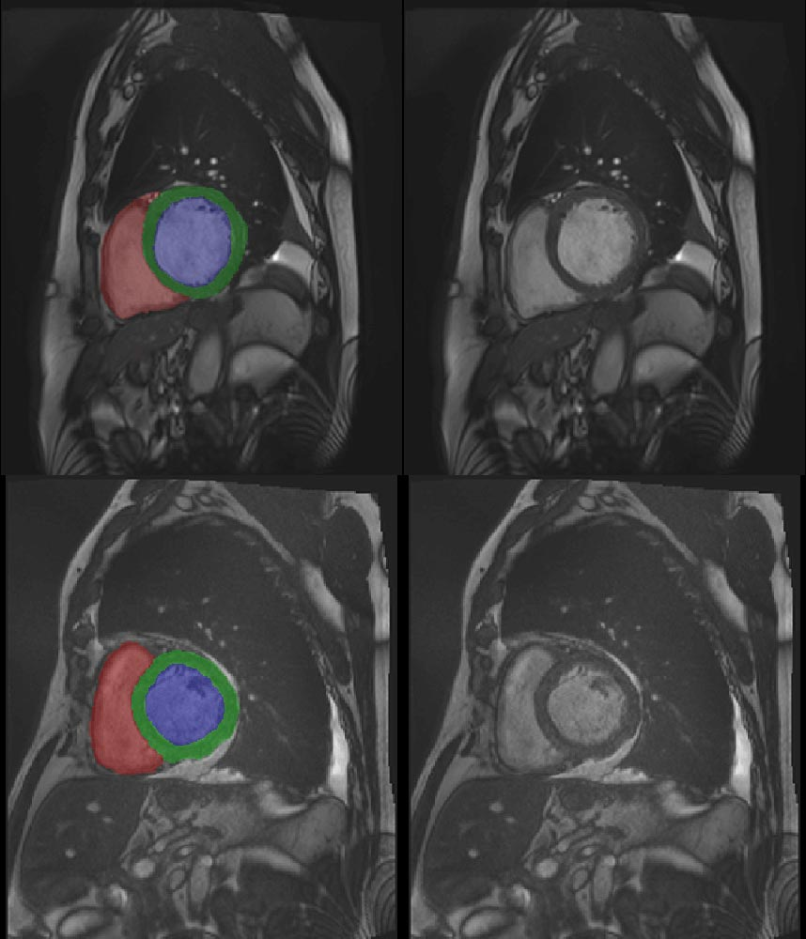
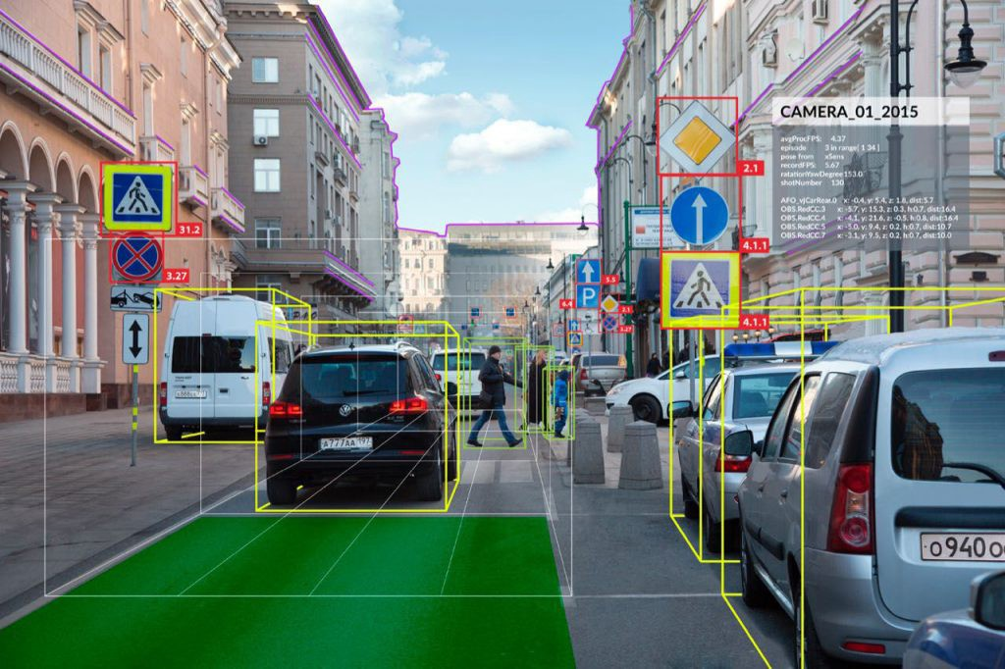
Ejemplos
Vehículos autónomos: La visión por ordenador se utiliza para que los coches autónomos puedan navegar y circular con seguridad por la carretera.
Imágenes médicas: La visión por ordenador se utiliza en imágenes médicas para ayudar en el diagnóstico y tratamiento de enfermedades y lesiones.
Robótica: La visión por ordenador se utiliza en robótica para permitir a los robots navegar e interactuar con su entorno.

Slide 14
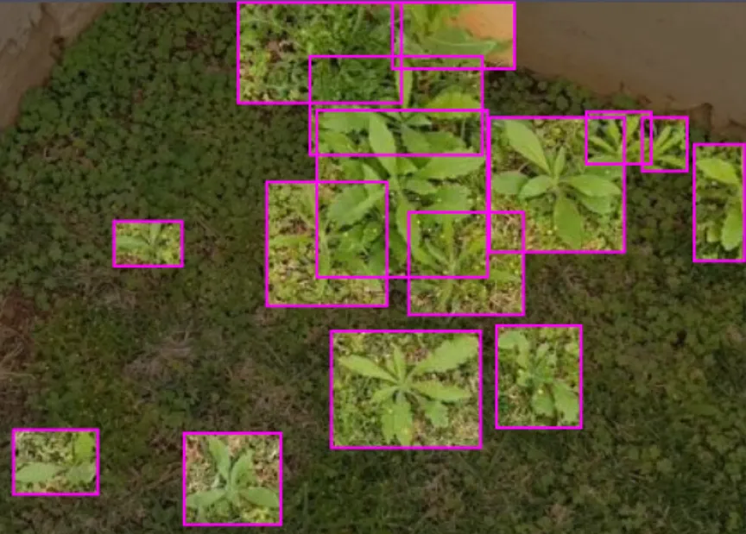
Ejemplos
Realidad aumentada: La visión por ordenador se utiliza en los sistemas de realidad aumentada para que los usuarios puedan ver e interactuar con contenidos digitales superpuestos en el mundo real.
Inspección industrial: La visión por ordenador se utiliza en la inspección industrial para automatizar la inspección de productos y garantizar el control de calidad.
Agricultura: La visión por ordenador se utiliza en la agricultura para automatizar la supervisión y gestión de cultivos, animales y otros aspectos de la agricultura.

Slide 15
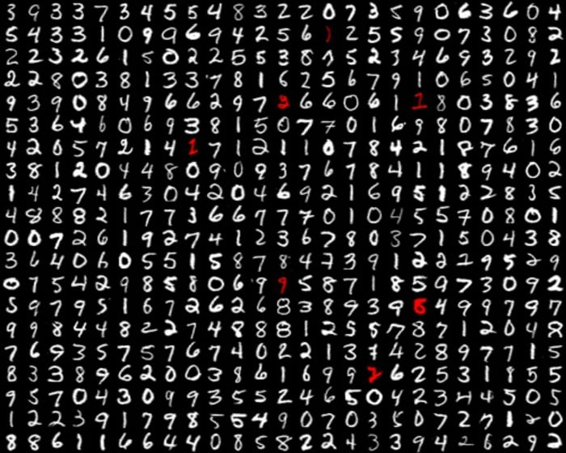
Ejemplo práctico
15

Slide 16
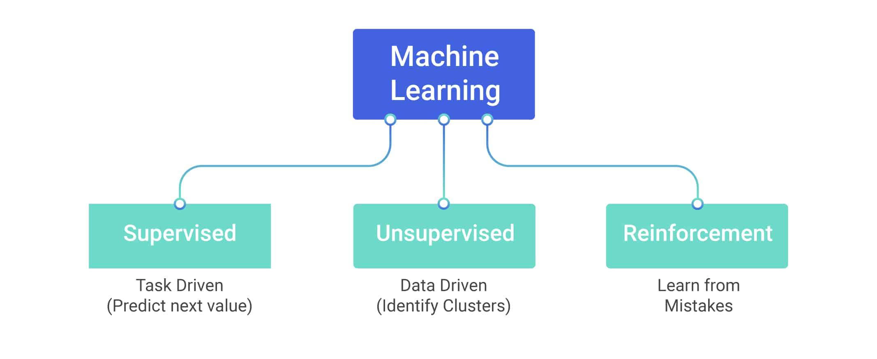
Reinforcement Learning
El aprendizaje por refuerzo es un tipo de aprendizaje automático que implica el uso de algoritmos para que un agente aprenda a interactuar con su entorno con el fin de maximizar una recompensa. Se inspira en la forma en que los animales aprenden de su entorno y sus experiencias, y suele utilizarse para entrenar a agentes a tomar decisiones o emprender acciones en entornos complejos y dinámicos.
En el aprendizaje por refuerzo, un agente recibe información en forma de recompensas o castigos en función de sus acciones. El objetivo del agente es aprender una política que maximice la recompensa acumulada a lo largo del tiempo. En este proceso, el agente realiza acciones, recibe retroalimentación en forma de recompensas o castigos y actualiza su modelo interno del entorno basándose en esta retroalimentación.
16

Slide 17

Reinforcement Learning

Slide 18
Reinforcement Learning main algorithms
Q-learning: Q-learning is a value-based reinforcement learning algorithm that involves the use of a Q-table to store the expected reward for each state-action pair. The Q-learning algorithm updates the Q-table using the Q-learning update rule, which compares the expected reward to the observed reward and adjusts the Q-value accordingly.
SARSA: SARSA (State-Action-Reward-State-Action) is a variant of Q-learning that involves updating the Q-table based on the reward received and the Q-value of the next state-action pair, rather than the maximum Q-value of the next state.
Policy gradient: Policy gradient algorithms involve the optimization of a policy function that maps states to actions, using gradient descent to update the policy based on the reward received.
Actor-critic: Actor-critic algorithms involve the use of two separate models: an actor model that determines the actions to take, and a critic model that evaluates the actions taken and provides feedback to the actor.
Monte Carlo methods: Monte Carlo methods involve the use of simulations to estimate the expected reward for a given state-action pair.
temporal difference (TD) learning: TD learning algorithms involve the use of the difference between the expected reward and the observed reward (the temporal difference) to update the value function.

Slide 19
Reinforcement Learning applications
Reinforcement learning has a wide range of applications, including robotics, natural language processing, and gaming. Some examples of reinforcement learning include:
Training a robot to navigate through a maze by learning to avoid obstacles and move toward a goal.
Training a virtual agent to play a video game by learning to make decisions that lead to success in the game.
Training a machine learning model to understand and generate human language by learning to maximize the reward for generating coherent and meaningful text.

Slide 20
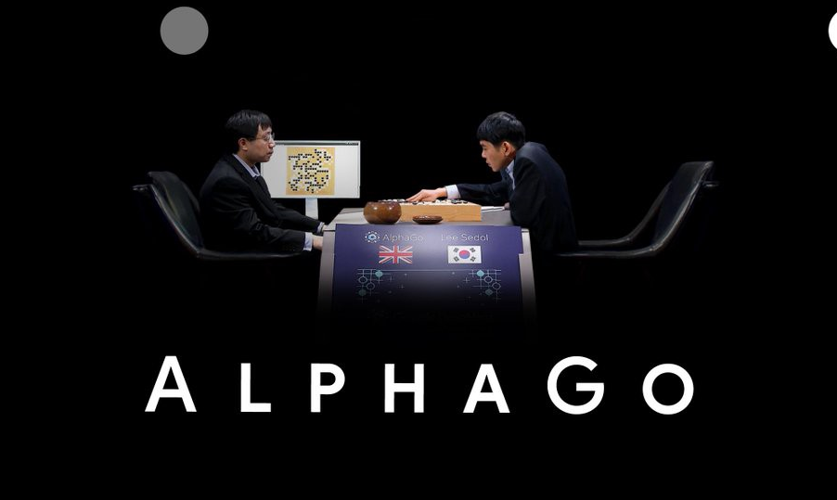
Reinforcement Learning applications
El aprendizaje por refuerzo tiene una amplia gama de aplicaciones, como la robótica, el procesamiento del lenguaje natural y los juegos. Algunos ejemplos de aprendizaje por refuerzo son:
Entrenar a un robot para que recorra un laberinto aprendiendo a evitar obstáculos y avanzar hacia un objetivo.
Entrenar a un agente virtual para que juegue a un videojuego aprendiendo a tomar decisiones que le lleven al éxito en el juego.
Entrenar un modelo de aprendizaje automático para que comprenda y genere lenguaje humano aprendiendo a maximizar la recompensa por generar texto coherente y significativo.

Slide 21
Overall, reinforcement learning is a powerful and widely-used approach to machine learning that has the potential to enable intelligent agents to learn and adapt to complex and dynamic environments.

Slide 22
RL and SL differences
Goals: The main goal of reinforcement learning is to learn a policy that maximizes the cumulative reward over time, while the main goal of supervised learning is to learn a function that maps inputs to outputs based on labeled examples.
Feedback: In reinforcement learning, the agent receives feedback in the form of rewards or punishments based on its actions, while in supervised learning, the model receives feedback in the form of labeled examples and their correct outputs.
Data: In reinforcement learning, the agent may interact with its environment and gather data through trial and error, while in supervised learning, the data is typically provided in the form of labeled examples.
Labeling: In reinforcement learning, the data is not necessarily labeled, as the agent learns through trial and error and receives feedback in the form of rewards or punishments. In supervised learning, the data must be labeled with the correct output for each input.
Applications: Reinforcement learning is often used in complex and dynamic environments, such as robotics and autonomous systems, while supervised learning is more commonly used in applications where the mapping between inputs and outputs is well-defined and there is a large amount of labeled data available.

Slide 23
Reinforcement learning vs Aprendizaje supervisado
Característica | Aprendizaje supervisado | Reinforcement Learning
Objetivo | aprender una función que asigne entradas a salidas basándose en ejemplos etiquetados. | aprender una política que maximice la recompensa acumulada a lo largo del tiempo
Retroalimentación | el modelo recibe retroalimentación en forma de ejemplos etiquetados y sus salidas correctas. | el agente recibe retroalimentación en forma de recompensas o castigos basados en sus acciones
Datos | los datos suelen proporcionarse en forma de ejemplos etiquetados. | el agente puede interactuar con su entorno y recopilar datos mediante ensayo y error
Etiquetas | los datos deben etiquetarse con la salida correcta para cada entrada. | los datos no están necesariamente etiquetados, ya que el agente aprende por ensayo y error y recibe retroalimentación en forma de recompensas o castigos
Aplicaciones | más habitual en aplicaciones en las que la correspondencia entre entradas y salidas está bien definida y se dispone de una gran cantidad de datos etiquetados. | se utiliza a menudo en entornos complejos y dinámicos, como la robótica y los sistemas autónomos

Slide 24
Ejemplo práctico
24

Slide 25

Repositorio de GitHub del Módulo Big Data y Machine Learning
https://github.com/marcjene/Mecatronica4.0

